Slide 1



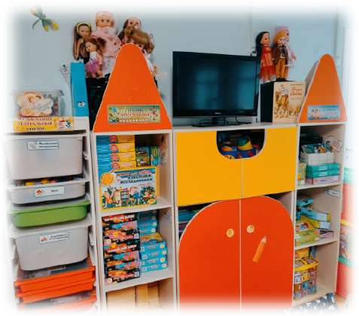
Дошкольное образование
Развивающая предметно
-пространственная среда в группах среднего дошкольного возраста
Воспитатель: Мацкевич Зинаида Викторовна

Slide 2

ФГОС ДО: понятие РППС
Образовательная среда— совокупность условий, целенаправленно создаваемых в целях полноценного оброазбоевсапнеичяениияразвития детей.
Развивающая предметно-пространственная
среда
— часть
образовательной среды, организованным
представленная
специально участком и для развития
пространством (помещениями,
т.п.), материалами, оборудованием
и инвентарём
детей дошкольного
возраста
в соответствии
охраны
с особенностями
каждого здоровья, развития.
возрастного
этапа,
и укрепления их
их
учёта особенностей и коррекции недостатков

Slide 3

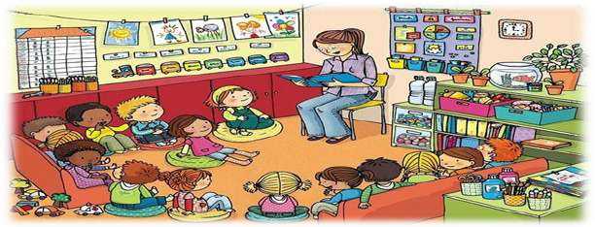
ФОП ДО: РППС в группах среднего дошкольного возраста
Цель модернизации Создание современной и эффективной РППС, способствующей развитию когнитивных, коммуникативных и социальных навыков у детей среднего дошкольного возраста.
Пространство группы среднего дошкольного возраста заключается в создании условий, обеспечивающих полноценное развитие всех сфер психики ребенка:
когнитивной сферы: умение анализировать, сравнивать, классифицировать информацию, логически мыслить, решать проблемы, проявлять любознательность и творчество;
коммуникативной сферы: умение строить диалог, выражать свои мысли и чувства, слушать и понимать собеседника, договариваться, сотрудничать;
социальной сферы: умение взаимодействовать в группе, соблюдать правила, уважать чужое мнение, проявлять эмпатию и помогать другим.
Основные направления модернизации –Создание зон развития

Slide 4
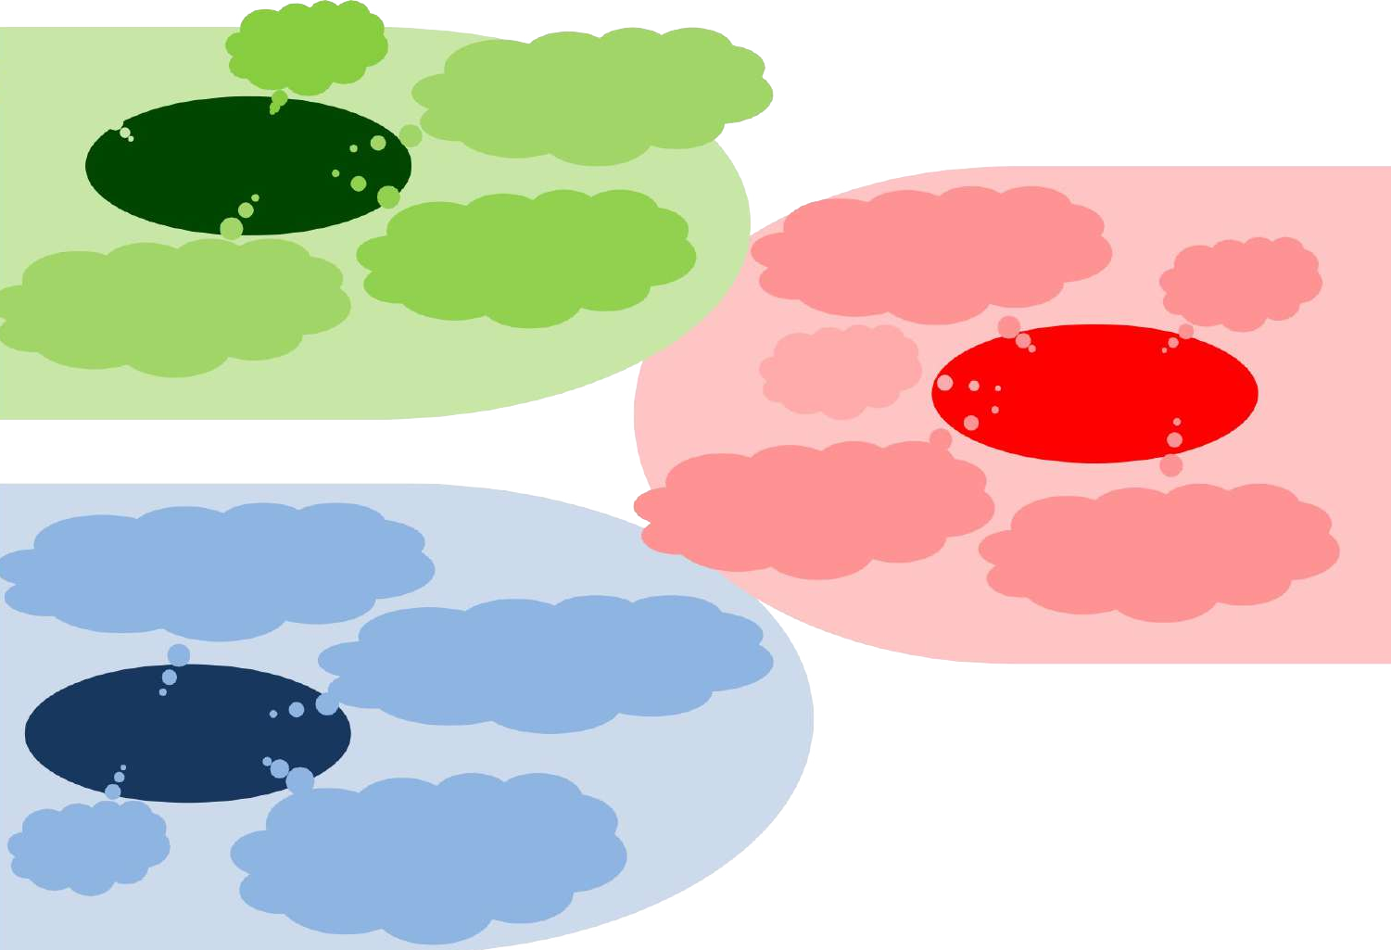
ФОП ДО: РППС в группах среднего дошкольного возраста
Зона настроения
Спокойная зона
Сюжетно- ролевые игры
Уединение
Чтение
Активная зона
Активное движение
Опыты и эксперименты
Крупные постройки
Продуктивная
деятельность
Деловая
зона
Совместные занятия (ООД)

Slide 5
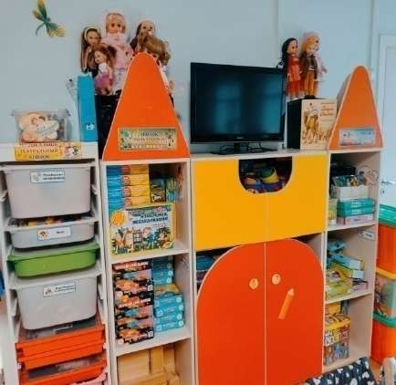
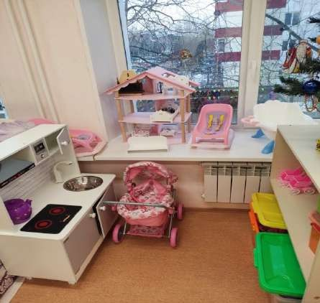
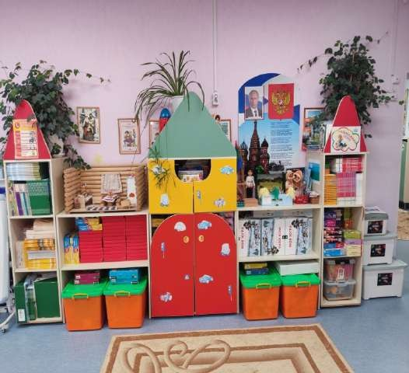
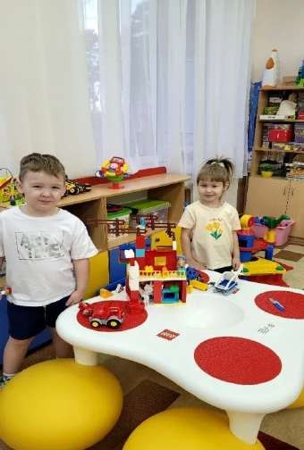
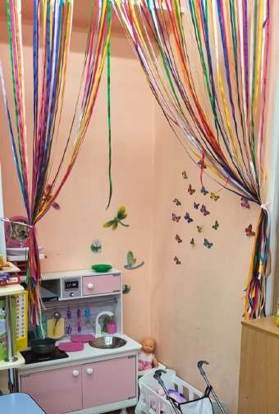
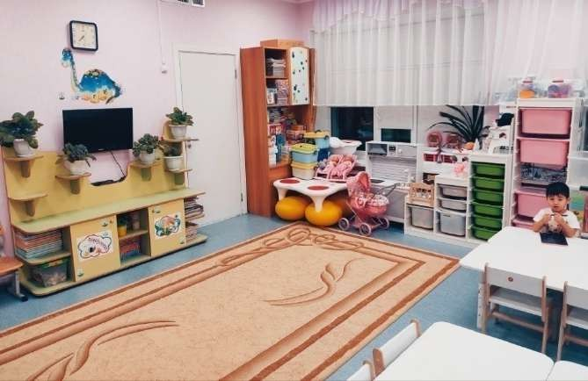
ФОП ДО: РППС в группах среднего дошкольного возраста

Slide 6

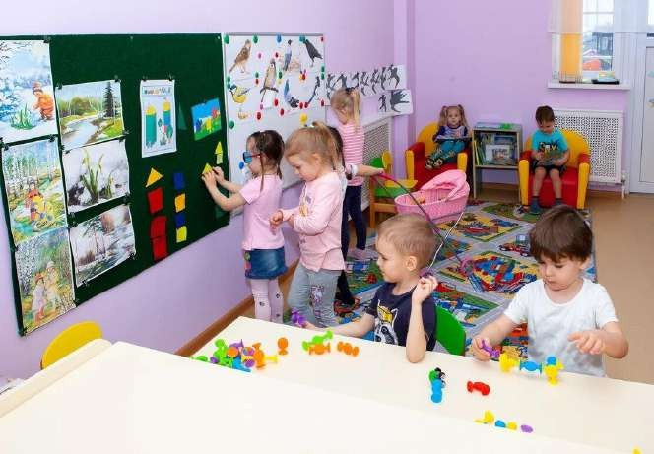
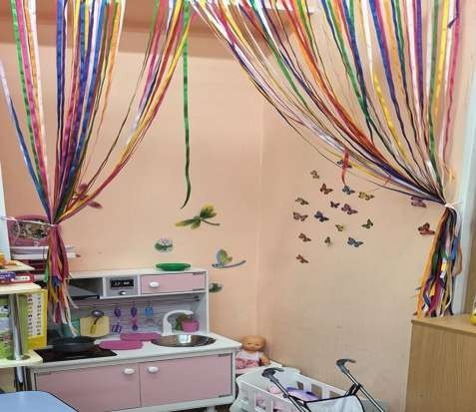
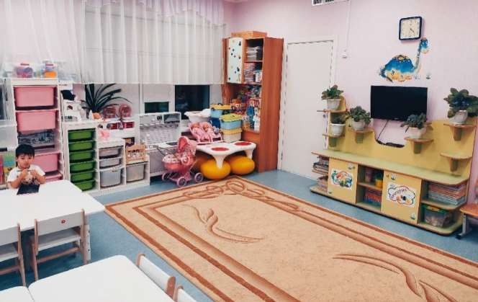
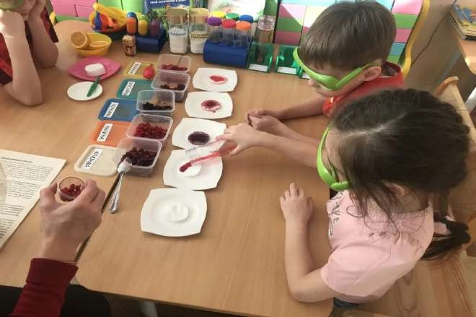
ФОП ДО: РППС в группах среднего дошкольного возраста
Спокойная зона
Активная зона
Деловая зона

Slide 7

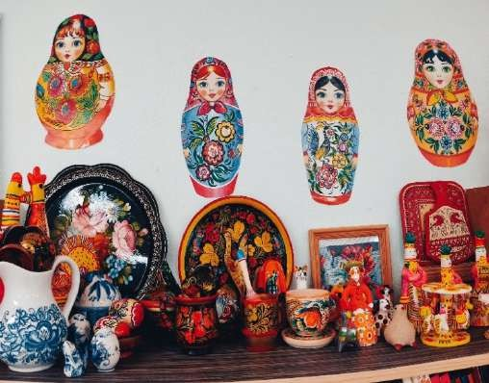
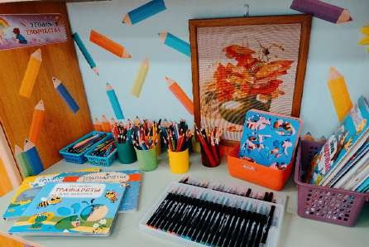
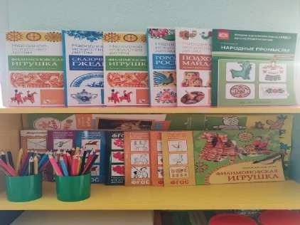
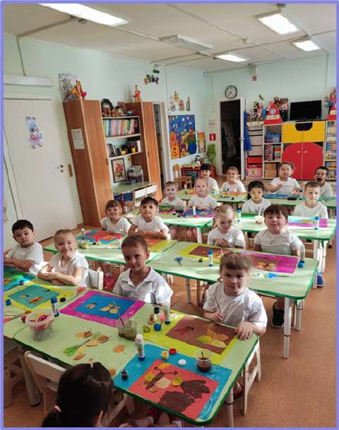
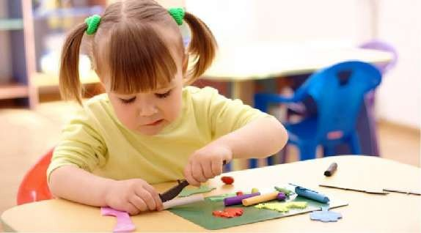
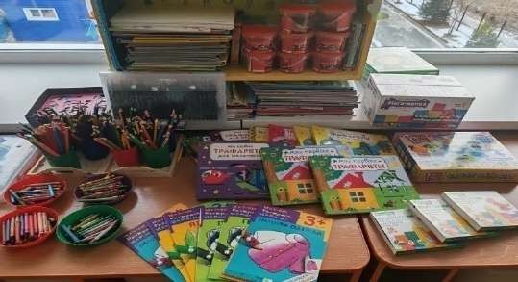
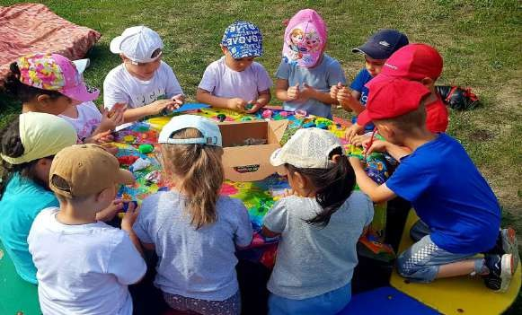
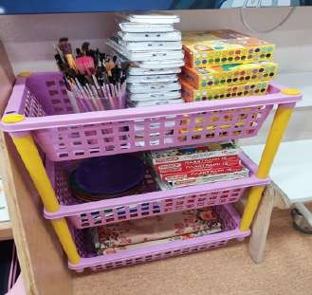
Зона творческой активности

Slide 8

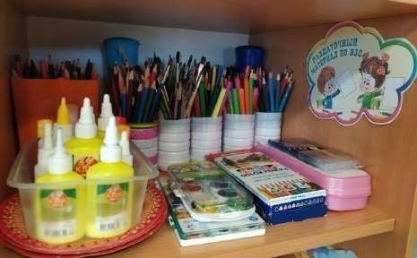
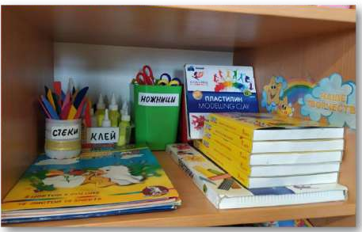
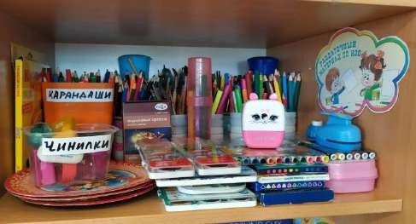
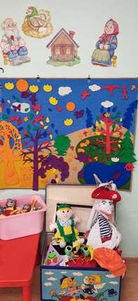
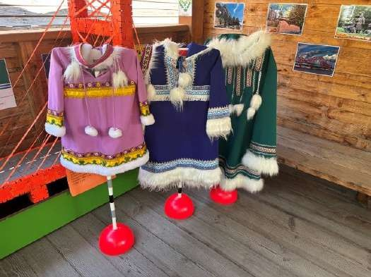
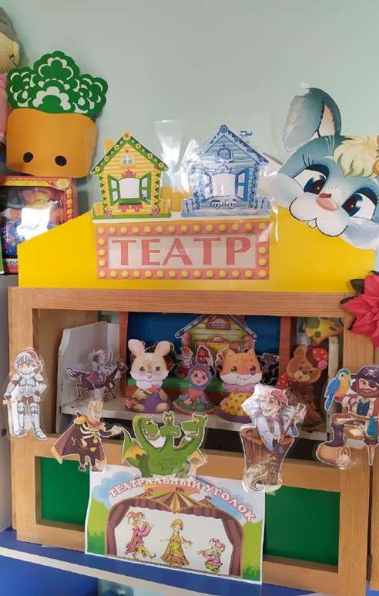
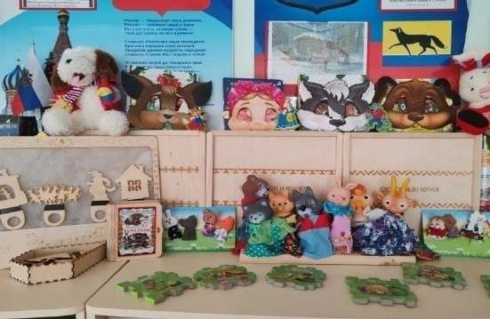

Slide 9

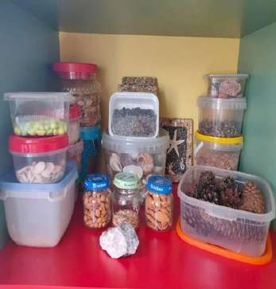
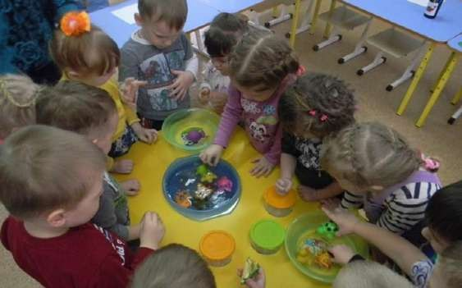
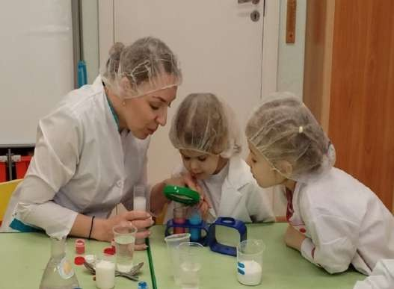

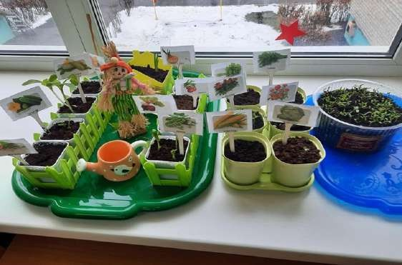
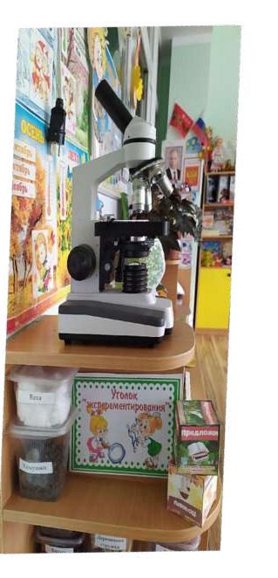
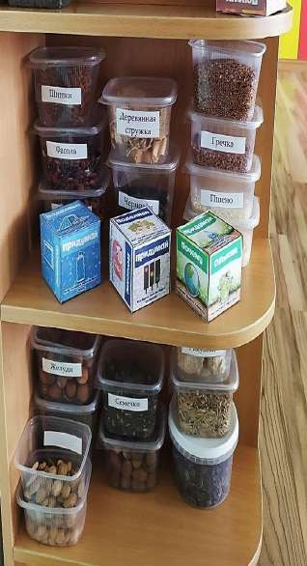
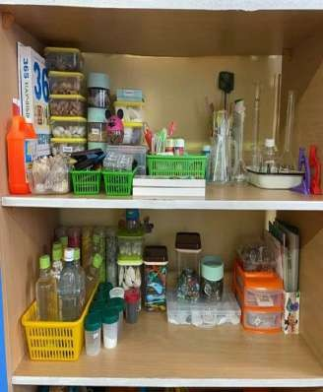
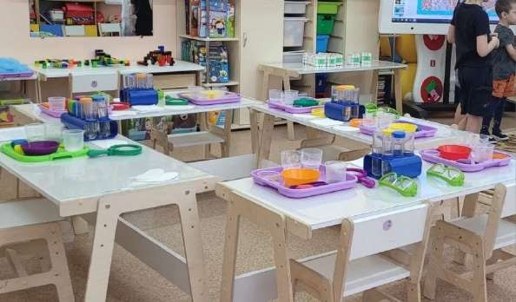
Зона экспериментальной деятельности

Slide 10

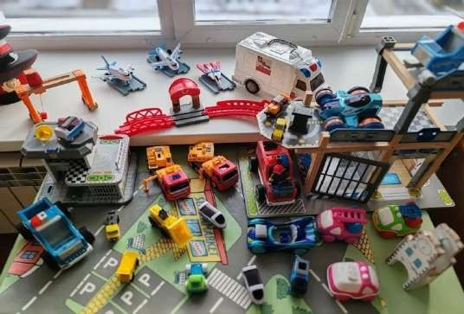
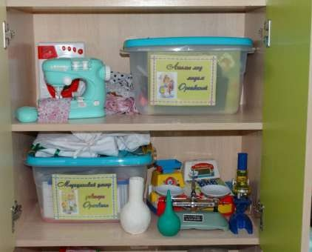
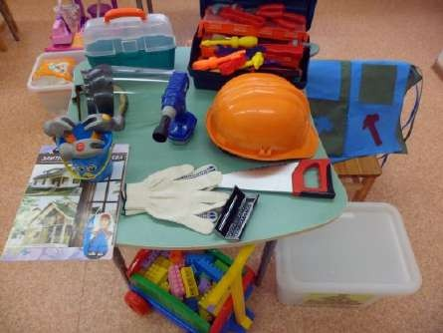
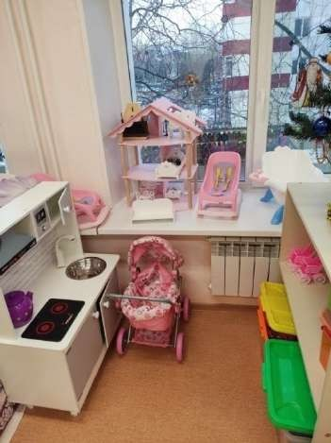
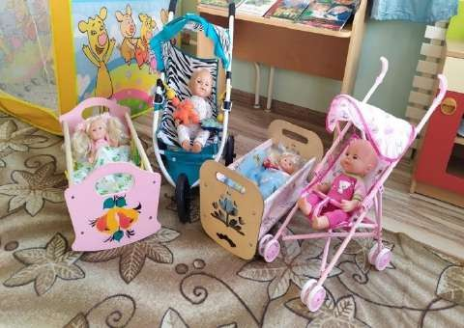
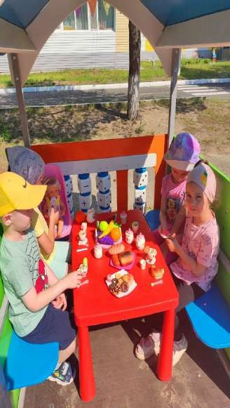
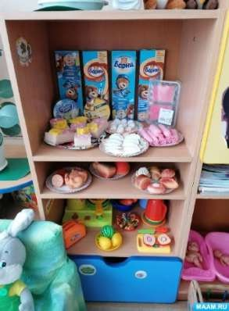
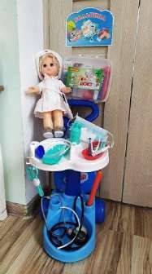
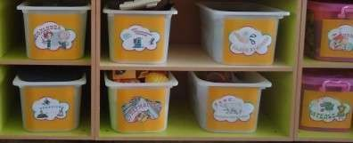
Игровая зона сюжетно-ролевых игр.

Slide 11

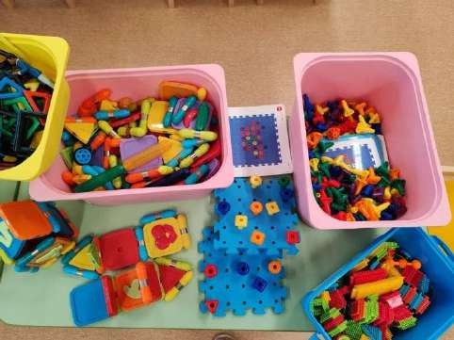
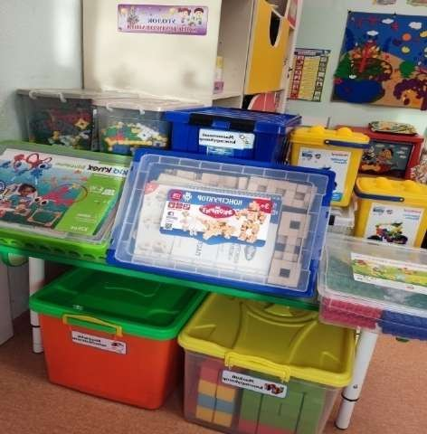
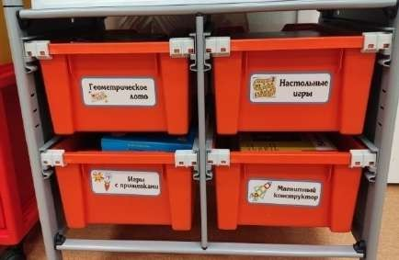
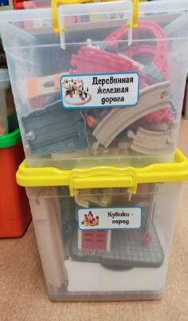
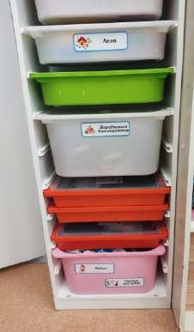




Slide 12







Slide 13








Slide 14







Slide 15

Спасибо за внимание

